Slide 1
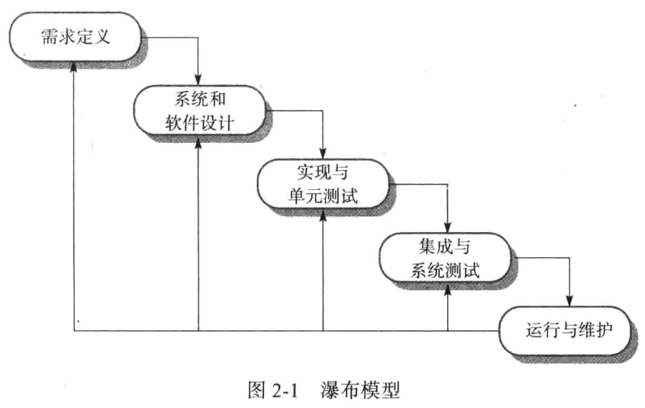
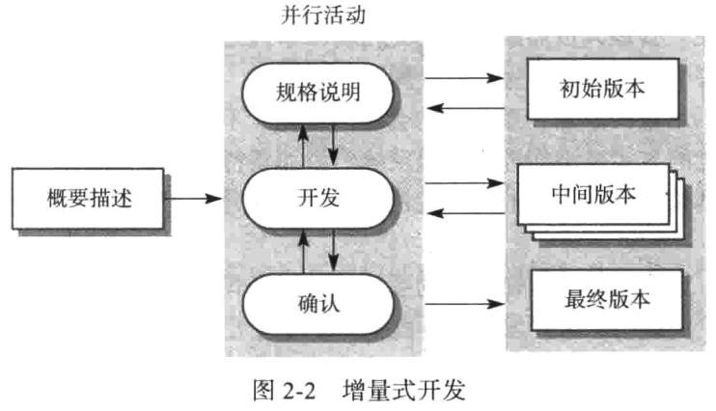
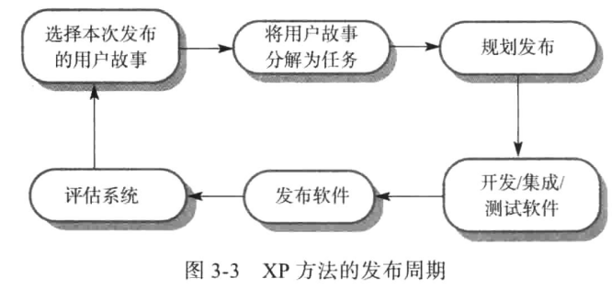
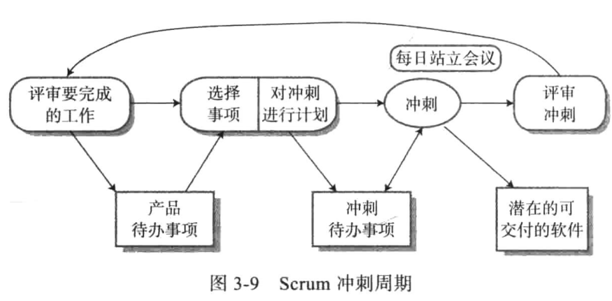
1：概述
软件：计算机程序 + 相关文档；
软件工程：工程学科，涵盖软件生产的各个方面，构想→运行→维护
软工关键挑战：应对 1. 不断增长的多样性 2. 缩短交付时间 3. 开发可信软件的要求
7：（面向对象）设计与实现（4 阶段之一）
设计包括：理解并定义 上下文 系统与外部的交互，设计体系结构（6 的模式），识别系统中的主要对象类，开发设计模型（结构模型 类 + 动态模型 交互 状态），刻画接口（对象/服务的 signature签名（函数形式）和语义）。
复用：尽可能多利用已有 抽象（软件设计知识）对象（库中的）构件 系统级。
宿主机-目标机开发：在一个平台开发 另运行，测试 移动到执行平台 / 用模拟器。
IDE：提供开发环境的应用程序，包括 代码编辑器 编译器 调试器 GUI，集成了 代码编写 分析 编译 调试功能。开源是↓软件开发方法
开源：公开源代码 + 邀请志愿者参加开发过程。便宜 稳定（用户自愿修复 bug）
2：软件过程
软件过程：完成产品生产的一组相互关联的活动，4个基本软件工程活动
规格说明 specification：定义软件功能 + 运行约束，抽取分析 规格说明 确认
（设计与实现）开发：体系结构设计（子系统 模块） 数据库 接口 构件选取/设计
验证 确认：规格 verification 过程/用户期望 validation 结果 构件测试 系统 客户
演化 evolution：软件在生命周期中 随不断变化的需求 客户需要 持续发生变化
软件过程模型：软件开发生命周期 SDLC 模型，过程的简化表示，一个侧面 部分信息。
瀑布模型：软件生命周期模型，计划驱动，开发开始之前 所有活动 计划 进度安排，1 不结束 2 不开始，嵌入式 硬件不灵活，关键性系统 全面分析，大型系统 独立。
增量式开发：先开发初始版本，后从用户获取快速反馈，经多个版本演化 得到；需求变更成本 易得反馈 早期价值，过程不可见 系统结构退化
集成和配置：面向复用。规格说明 软件发现 评估 需求精化 修改 配置构件 集成。
原型：演示概念 理解问题 探索解决方案 用户试用 看可行性，快速 迭代化
增量式交付：仅交付部署增量，按优先级确定增量，早期增量原型是真实系统一部分
过程成熟度：过程改进，初始 受管理 已定义 定量管理 优化
单元测试：对最小可测试单元，进行检查 验证，函数 类 下拉菜单 窗口。
22 项目管理：
难点：与其他工程管理有明显区别：软件产品是无形的；项目可能 很独特 有创新，无实在的经验来借鉴；软件过程没有传统工程过程那么成熟。
基础活动：项目计划 风险管理 人员管理 工作报告 编写建议书 proposal。
风险管理：识别 评估 重大的项目风险，从而判断 这些风险发生的可能性 后果的严重程度。对很有可能发生 并有潜在严重性的风险，应制订 规避 管理 解决 的计划，包括 对风险发生的分析 当风险发生时的应对措施。
人员管理：为项目选择正确的 人员 组织团队 工作环境，以求尽可能高效地工作。
23 项目计划 软件规模：
计划驱动的开发：给开发过程制定详细计划，包含 可用资源的分配 工作分解 进度安排。补充计划：配置管理 部署 维护 质量 确认。
项目进度安排：决定如何组织项目工作，分割成单独的任务，何时 如何完成，时间 成本 人员。识别活动 识别依赖关系 估计所需资源 分配人员 画条形图。
敏捷项目计划：计划游戏。
软件工作量成本估算 COCOMO：应用组装(app Composition)，早期设计(early design)，复用，后体系结构(post archi)
3：敏捷 agile 软件开发
敏捷开发：（宣言：manifesto）
规格说明 设计 实现 交织，无详细规格说明，设计文档最小化/自动生成，减少过程开心，用户需求（非系统需求）文档最重要；
迭代化 增量式开发； 3. 广泛工具支持 配置管理 集成 自动化测试 UI自动生成
宣言：个体与交互胜过过程和工具，可工作的软件＞全面的文档，客户协作＞合同谈判，响应变化＞遵循计划。原则：客户参与 拥抱变化 增量交付 保持简洁 人而不是过程。
极限编程 Extreme Programming XP（最佳实践 如 迭代式开发 推动到极限）实践：
用户故事 user story：用户可能经历的使用场景，主要问题是完整性
测试先行的开发 test-first：测试处于开发过程核心地位，为故事的任务编写测试 客户角色是帮助开发测试，写代码前先写测试，测试自动化（测试可运行就像 OJ）
重构：改进 结构 & 可读性，类继承 重复代码段写成方法 类 & 方法 整理重命名
结对编程 pair：动态 同一台电脑工作；优：支持 共同所有权 共同责任 思想，非正式评审，鼓励重构，知识共享（成员跑路风险↓）；劣：效率 生产率。
共同所有权 ownership：所有开发者对所有代码负责，任何人可以修改任何东西
持续集成 continuous integration：任务完成 立刻集成，所有单元测试必须通过
敏捷项目管理，助项目进展外部可见，时间资源充分利用：Scrum： sprint 2 - 4 周
冲刺：待办事项优先级排序 → 选取最高优先级事项 预测完成时间 → 每日站立会议评审进度 必要时优先级重排 → scrum版 待办+done → 冲刺结束时评审会议
困难：客户参与 忙，拥抱变化 多方利益 变化冲突 优先级难定，增量交付 市场需长期计划 市场经理需几个月前了解产品特性 准备营销活动，保持简洁 交付压力，人 个性
24 质量管理：
质量管理过程：标准和规程 procedures → 质量规划 →（重复）质量评审报告。
质量保证 assurance：对生产高质量产品的 过程 标准 的定义，把质量过程引入开发过程。
质量控制：应用质量过程，淘汰没达到要求的产品。
属性：安全 可靠 健壮 模块化 效率 可移植 可复用 可理解 可测试 复杂度。
质量规划 的结构：
产品介绍：产品 目标市场 质量预期；产品计划：严格发表日期 责任 销售 售后服务计划；过程描述：开发/管理 中的 过程 标准；质量目标：包括 识别 判定 关键质量属性；风险 风险管理：影响质量的主要风险 应对措施。
质量标准：产品 / 过程标准。ISO 9001 开发标准的框架，9个核心过程 不充分。
评审 review 审查 inspection：质量保证活动，V&V。程序审查（同行评审）。
agile 的质量管理：非正式，反对基于标准的官僚成本，依赖 质量文化 责任感。
软件度量 measurement 量度 metric：
分类：控制量度（过程管理）预测量度（软件本身）；产品量度（软件系统内部属性）动态（执行中）静态（设计 程序 文档，代码长度 环路复杂度 条件嵌套深度 文档雾指数）
构件分析：check 构件量度是否符合标准，识别异常度量，分析异常构件。
4：需求工程 requirement（传统而非 agile）
需求：描述系统应当提供的服务 及运行约束。需求工程：找出 分析 文档化 检查 需求。
用户 / 系统需求：自然语言 图形，期望提供的服务、服务约束的大致描述；更详细描述，精确定义要实现的东西，也要刻画 确保这些服务、特征能有效交付的必要功能。
功能性 / 非功能性需求：提供的服务 该 不该 如何做 / 对提供服务的约束 适用系统整体
产品需求 软件运行时行为 效率等，组织需求 源自客户 环境等，外部需求 法律道德
需求工程过程：3步，迭代 相互交织（业务 → 用户 → 系统需求）
抽取分析：发现理解 → 分类组织 → 优先级排序协商 → 文档化，方法：访谈 人种学调查 ethnographic survey、可使用故事 场景（因为不抽象）
规格说明：文档化用户 系统需求，完整 定义无遗漏，一致 不相互矛盾。描述：功能，输入(来源)，输出(目的地)，前置后置条件，所需信息，行动；必须 应该。
确认：是否定义了客户真正想要的系统，非常重要 返工代价，检查：正确 一致 完整 现实 可验证性，方法：评审 原型化 测试用例生成。
需求变更 change：
原因：业务环境变化 技术环境软硬件变化 用户需求变化 利益方优先级平衡变化
前提：需求标识，变更管理过程，追踪关系策略，工具支持（需求存储 变更管理 追踪关系管理） 变更管理：问题分析+变更规格说明，变更分析+成本考虑，实施。
25：配置管理
配置管理的活动：版本管理（持续跟踪 构件 系统版本，确保变更不相互影响），系统构建（程序构建 数据 库 编译链接 → 可执行系统），变更管理（CRF change request form 变更请求表），发布管理（准备+持续跟踪 发布版本）
baseline：一个版本的所有（特定版本）构件。
版本控制：识别 存储 控制 对不同版本构件的访问。集中式：单个主 repo 维护正在开发的 软件构件的 所有版本。分布式：多个 repo 同时存在，git。
功能：版本/发布版本 识别，变更历史记录，独立开发（同时在相同构件工作 不互相影响），项目支持（构件-项目 1n n1），存储管理（效率 存diff
分布式版本控制：1. 开发者在自己的私有库 变更后 commit。2. 把项目存储库最新版本 pull 下来 进行合并 单元测试。3. 把自己的变更版本 pull request 请求合并。4. 管理者确认变更可用，merge pr → 新 baseline；
优：私有库 是 备份机制，fetch 代码后允许离线工作，项目支持（开发者可在本地测试整个系统）。git：不存增量（diff）标准压缩算法+packfile。
系统构建：
3个构建环境：开发环境，构建服务器（最终可执行版本），目标环境（系统上线的运行环境；大型系统 小电脑带不动大数据库 ∴目标环境不一样）
持续集成：1. 把 baseline pull 到我的私有工作空间，2. 检查 baseline 能否构建 且 通过所有自动化测试，3. 对构建做变更，4. 在私有空间构+测，5. 检入构建服务器 但不作为新 baseline，6. 在构建服务器上构+测，或本地 pull 最新代码下来 构+测，7. 成功了即可作为新 baseline。
优点：尽快发现修复 不同开发者交互引起的问题；可行性问题：系统庞大 build 太耗时，开发 / 目标平台可能不一样。编译（源代码 → 目标代码 如果没改就不用重新编译 因此需要不同版本一一对应）时间戳 / 校验和。
软件发布管理：发布版本包括：配置文件（应该如何配置），数据文件，安装程序，电子和书面文档，包装 相关宣传。（广告 市场策略）
5：系统建模
系统模型：系统的不同视角 观点，目的：推动讨论聚焦，文档化系统，用于生成实现。
基本系统建模视角：外部 / 上下文（体系结构图 活动图？），交互（用例图 顺序图），结构化（类图），行为（活动图 状态图）。Grady Booch、James Rumbaugh
UML：活动图 过程包含的活动，用例图 系统与环境交互，顺序图 参与者系统 系统构件间交互，类图 类及联系，状态图 系统如何响应内外部事件。Ivar Jacobson
模型驱动的工程：软件开发方法，过程产出物为模型而非程序，程序由模型自动生成。
模型驱动的体系结构：关注模型的 软件设计实现方法，用 UML 的一个子集描述系统，创建不同抽象层次的模型，原则上能 从高层平台无关模型 生成可运行程序。
6：体系结构设计
体系结构：关于软件系统如何组织的一种描述，影响 性能 信息安全 可用性 等属性。
体系结构视图：设计 描述 arch 的视角 逻辑(类) 进程 开发(构件) 物理(部署) 概念(高层)
体系结构模式：模式：表示 分享 复用 相关知识 的思想。
MVC：模型 Model 具体功能 数据管理，控制器 Controller 处理 转发请求 将视图与模型一一对应。v 与 m 存在直接联系，但实践中 v - c - m 分层，优：独立 1m对应多v，劣：模型和交互本身较简单时 迎合模式带来的复杂性。
分层：优：接口不变 冗余设施 如身份认证 reliability，劣：难分层 多层解析性能↓
知识库 repository：所有数据存在共享的 centric repo，构件仅通过 repo 相互交互，场景：大量长时间存信息 数据驱动 语言处理（编译），优：数据一致性 构件独立，劣：repo 单点失效 通信效率↓ repo 分布部署困难。
CS：s 提供服务 c 调用服务 网络允许 c 访问 s，优：s 提供通用服务 不用到处部署，劣：s 超载 单点失效 性能取决于网络 不可预测。
P2P：对等实体 有时充当 c 有时充当 s，优：可扩展性 整体容错性高 无性能瓶颈 带宽利用率 数据传播速度，劣：性能取决网络 通信延迟 信息冗余 管理困难 安全性。
Pipes and Filters：数据在构件间流动 构件相互独立 执行数据变换，场景：数据处理应用，优：直观易理解 支持变换复用 匹配业务流程，劣：数据格式需一致 数据解析打包的效率问题。
应用：理解应用运行 比较同类型应用，作为设计起点 作为设计检查表，验证设计是否符合结构，评价大规模构件的可复用性（能否套用到某 arch 里）。

Slide 2
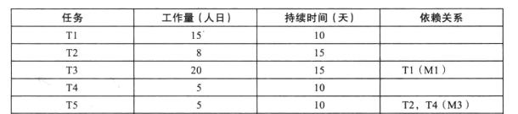
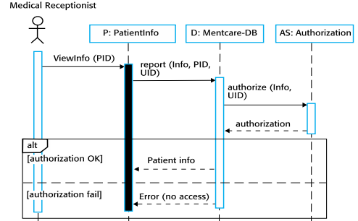
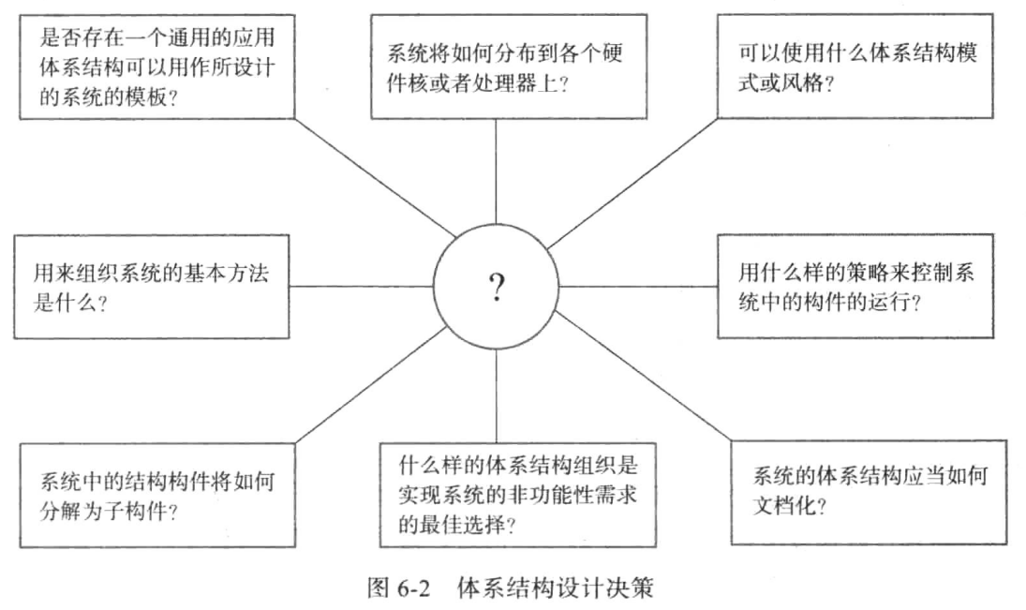
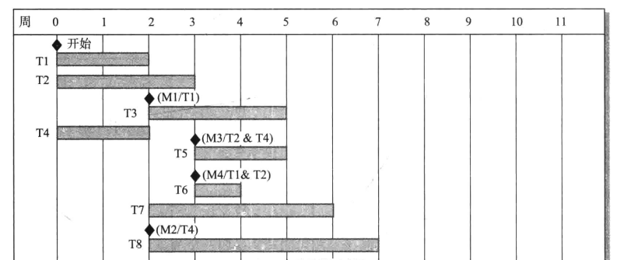
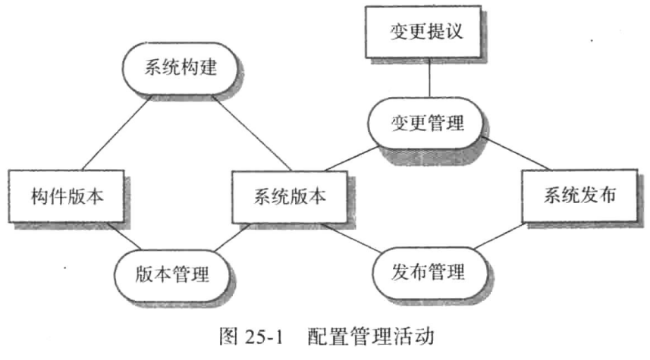
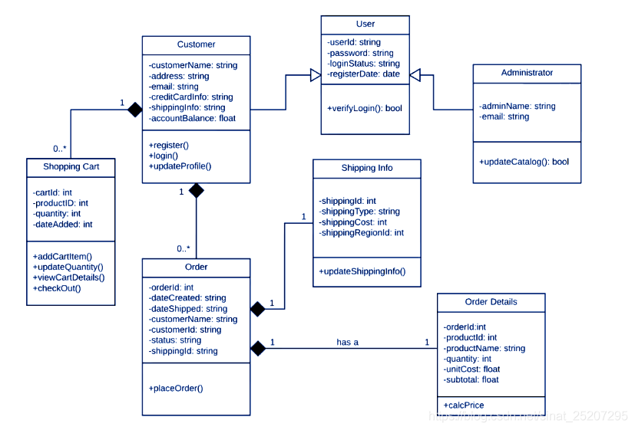
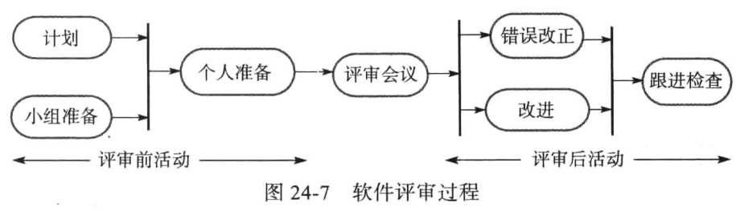

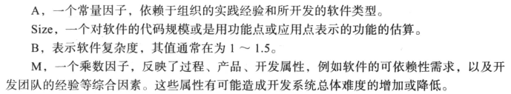
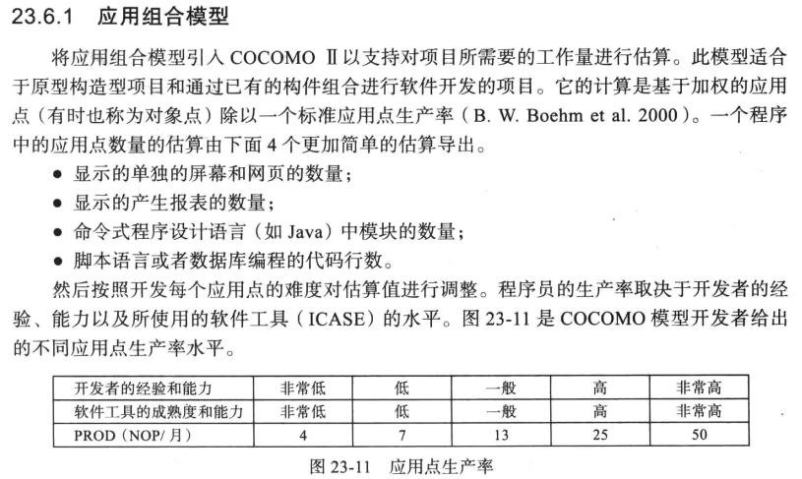
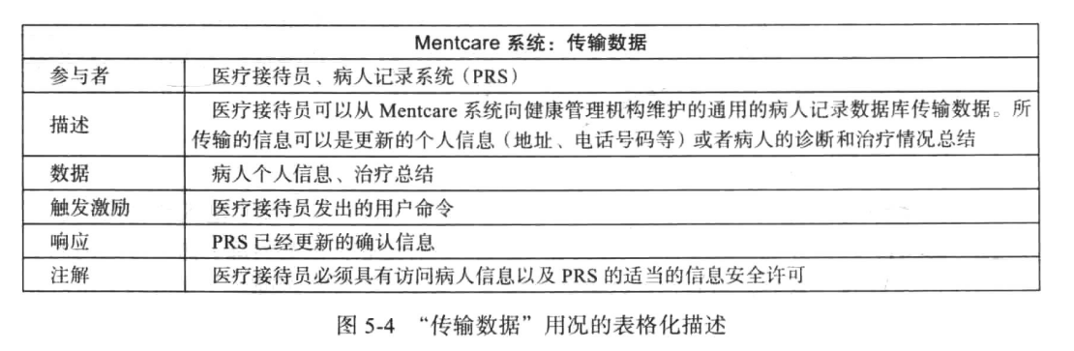
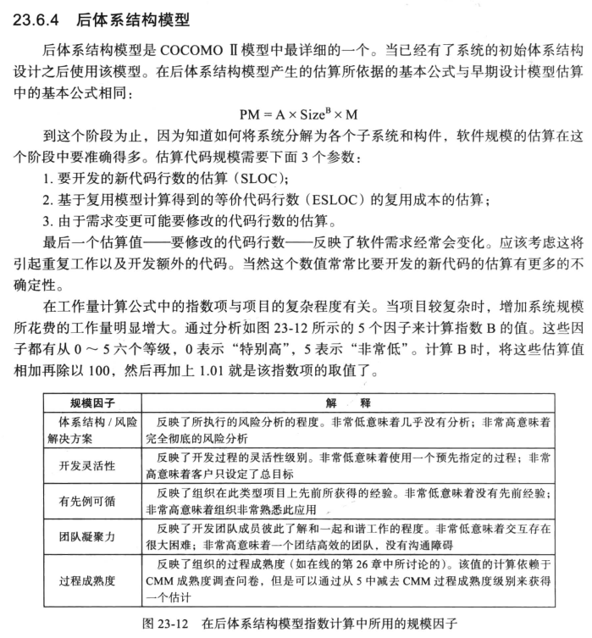
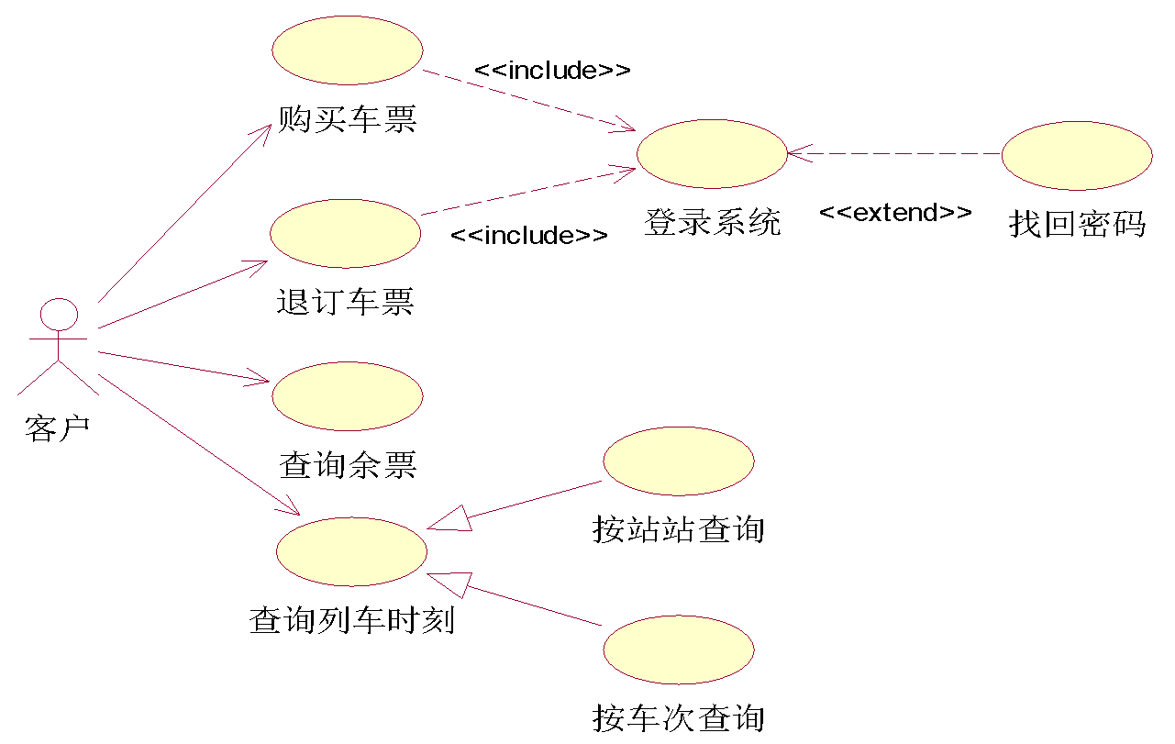
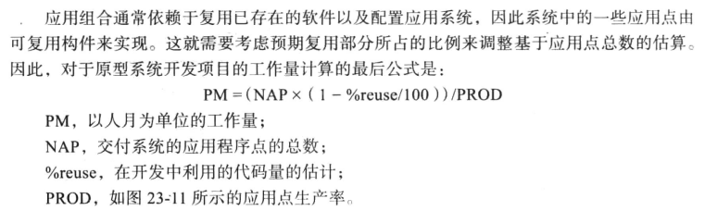
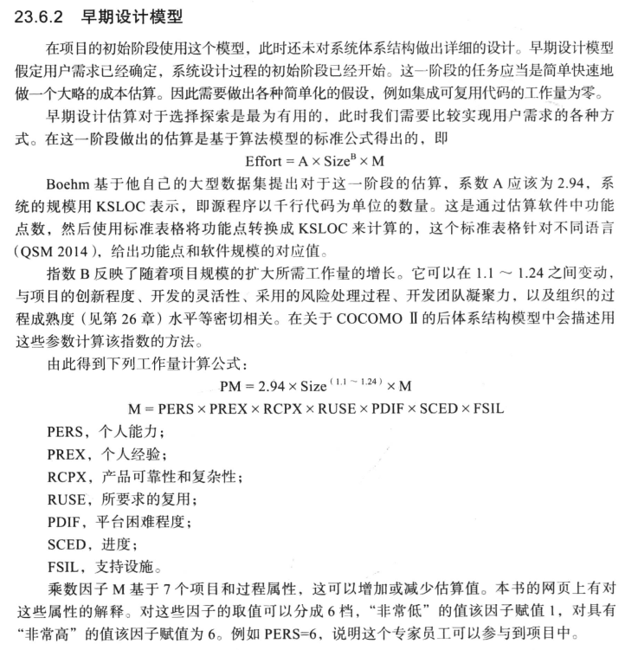
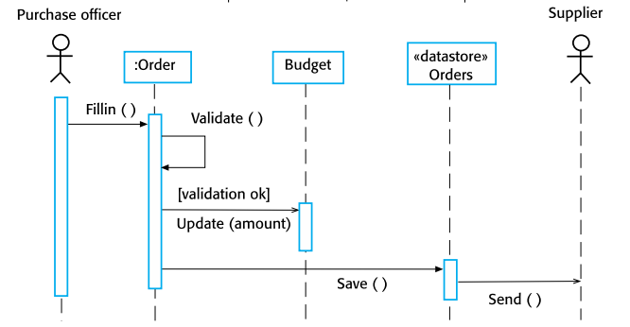
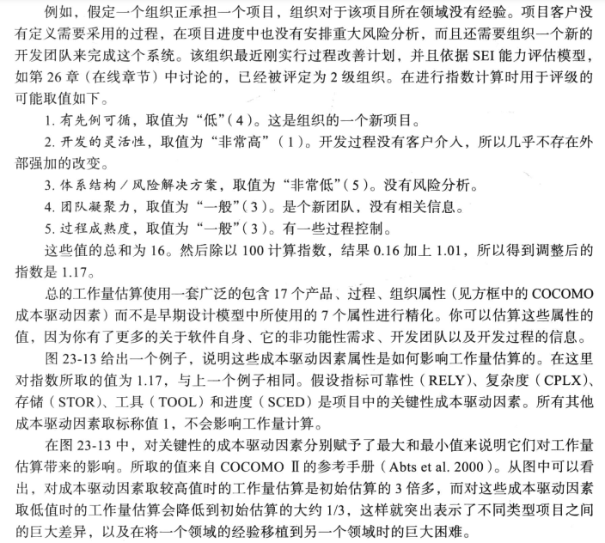
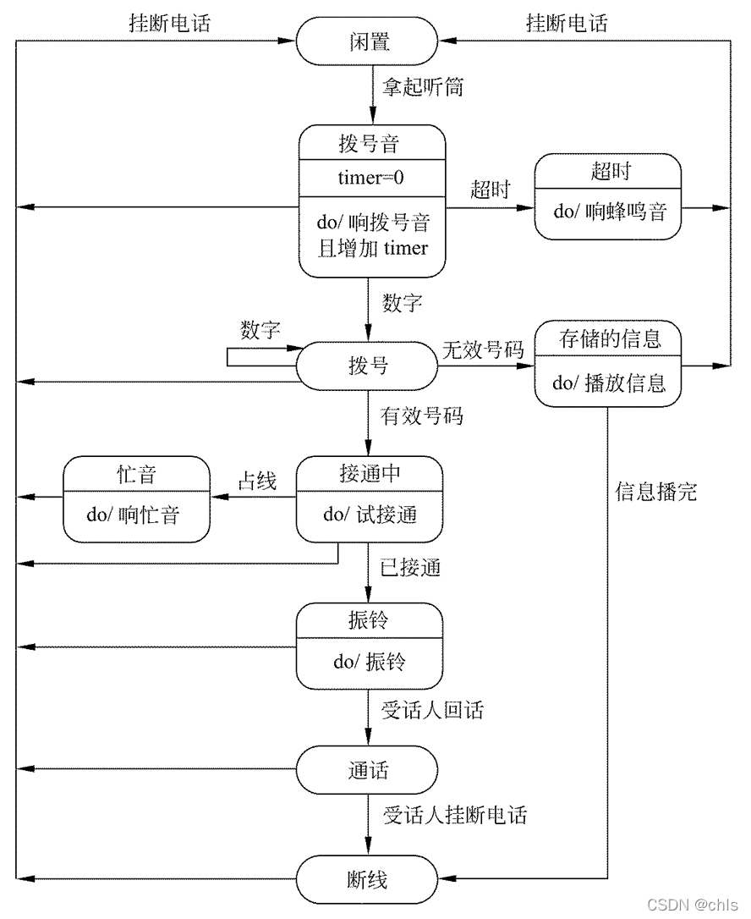
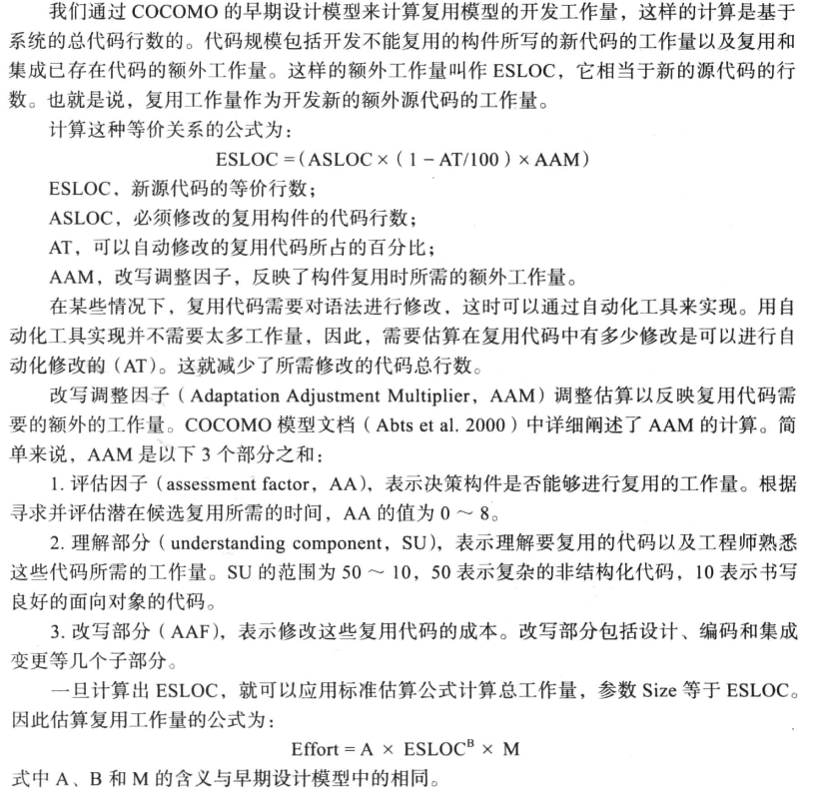
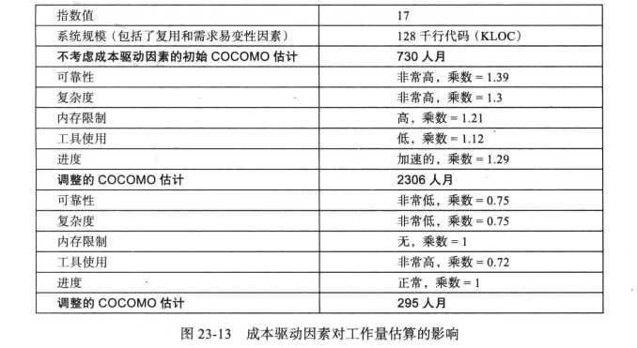
参与者、数据，起因（激励）经过（描述）结果（响应）
状态文档：状态 + 状态转换

